Slide 1

ОАО «АСБ Беларусбанк»
Возможности ОАО «АСБ Беларусбанк» в оказании финансовой поддержки субъектам хозяйствования Республики Беларусь
Приглашение к сотрудничеству
Докладчик:
Начальник управления инвестиционного кредитования департамента кредитования корпоративных клиентов
ОАО «АСБ Беларусбанк»
Шкадун Екатерина Николаевна

Slide 2

Инструменты финансовой поддержки субъектов хозяйствования:
кредит, в т.ч. ИКЛ, инструменты торгового финансирования;
факторинг;
ценные бумаги;
банковская гарантия;
консалтинг;
прочие.

Slide 3

Основные условия предоставления кредитов в инвестиционную деятельность на общих основаниях :
эффективность и окупаемость инвестиционного проекта;
участие собственными средствами Клиента в финансировании проекта не менее 30 % объема капитальных затрат с НДС;
платежеспособность кредитополучателя;
наличие обеспечения в объеме, достаточном для исполнения обязательств;
сроки погашения кредита устанавливаются исходя из экономически обоснованных сроков;
процентная ставка за пользование кредитом: в долларах США, евро - 9 %, в российских рублях – 13 % годовых, в белорусских рублях – ставка реф.НБ РБ + 1,5 п.п.

Slide 4
Основные проблемы, с которыми сталкиваются субъекты МСБ при получении банковских кредитов
1. Высокие ставки по кредитам.
2. Обязательные требования банка к обеспечению.
3. Сложность и значительные временные затраты в подготовке пакета документов на финансирование.
4. Ограниченный доступ к финансовым ресурсам для начала своего дела – как правило, банки кредитуют действующий бизнес.
Все эти проблемы Беларусбанк постарался решить, выпустив на рынок линейку кредитных продуктов в рамках Программы поддержки субъектов малого и среднего бизнеса!

Slide 5
Основные рыночные преимущества
кредитных продуктов
Доступная процентная ставка:
От ½ СР (предприятиям – резидентам технопарков)
до СР+1 (предприятиям розничной торговли и ИП, осуществляющим
(планирующим осуществлять) торговлю
в стационарных торговых объектах).
Возможность кредитования новых предприятий (Start-up)
Упрощенный пакет документов
Привлекательные условия обеспечения

Slide 6
Условия финансирования инвестиционных проектов за счет кредитных ресурсов Государственного банка развития Китая в рамках открытой кредитной линии в сумме 300 млн. долларов США:
Кредитополучатели – юридические лица Республики Беларусь, в том числе субъекты малого и среднего предпринимательства;
не менее 50% привлекаемого кредита ГБРК должно быть направлено на оплату товаров (работ, услуг) производства КНР;
максимальная сумма финансирования в целом по проекту не может превышать 85% от его стоимости;
период кредитования устанавливается исходя из сроков окупаемости проекта (максимальный период погашения кредита - по ноябрь 2030 года, в т.ч. возможна отсрочка погашения основного долга до декабря 2020 года);
процентная ставка за пользование кредитом – 6 мес. Libor + 5,5 п.п.
комиссии иностранного банка, подлежащие возмещению кредитополучателем: комиссия за управление – 0,8% разово от суммы кредита, комиссия за обязательство - 0,4% годовых от неосвоенной суммы кредита.
эффективная процентная ставка составляет порядка 7% годовых

Slide 7
Преимущества кредитной линии за счет средств ГБРК
длительный период пользования кредитными средствами;
отсрочка по погашению кредита;
кредитование предприятий различных отраслей экономики вне зависимости от масштаба деятельности и формы собственности;
возможность привлечения долгосрочного финансирования без страхового покрытия национального агентства по страхованию экспортных кредитов КНР.

Slide 8
Схема реализации проекта:
Схема финансирования контракта реализуется без предварительной уплаты 15% его стоимости за счет собственных средств Заказчика, а происходит при каждом платеже по контракту.
ОАО «АСБ Беларусбанк»
ЭКСАР
кредитный договор
страховка
ИКС
Заказчик
(резидент)
Российские банки
контракт «под ключ»
Генеральный подрядчик
(резидент)
Поставщик оборудования
(нерезидент)
контракт на
поставку
оборудования

Slide 9
Рыночная позиция ОАО «АСБ Беларусбанк» (Top 5)
Рыночная позиция ОАО «АСБ Беларусбанк» (Top 5)
Пассивы (ресурсная база), на 01.08.2017, млрд. USD
Собственный капитал, на 01.08.2017, млрд. USD
Источник: Бюллетень банковской статистики (в разрезе банков) НБРБ
Источник: Бюллетень банковской статистики (в разрезе банков) НБРБ
Требования банков к экономике, на 01.08.2017, млрд. USD
Депозиты юр. и физ. лиц, на 01.08.2017, млрд. USD
Источник: Бюллетень банковской статистики (в разрезе банков) НБРБ
Источник: Бюллетень банковской статистики (в разрезе банков) НБРБ

Slide 10
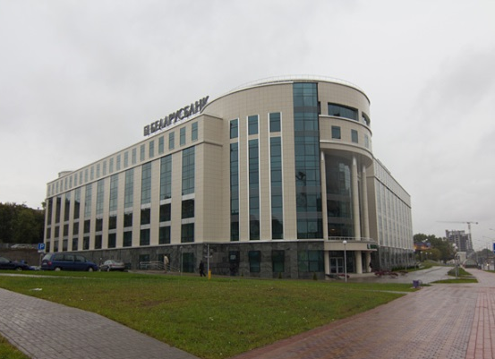
СПАСИБО ЗА ВНИМАНИЕ!

